Slide 1
Кроссворды по информатике

Slide 2
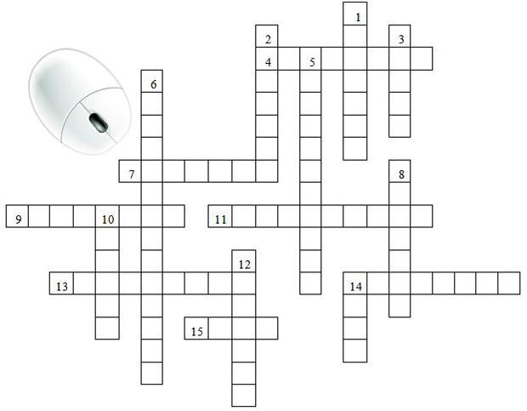
Кроссворд «Устройства компьютера»
По вертикали:
1. Устройство для вывода чертежей на бумагу.
2. Электронная схема, которая управляет работой какого-либо внешнего устройства.
3. Устройство для обмена информацией между компьютерами через телефонные, оптоволоконные и др. сети.
5. Вспомогательный процессор, предназначенный для выполнения математических и логических действий.
6. Небольшая электронная схема, выполняющая все вычисления и обработку информации.
8. Устройство вывода звуковой информации.
10. Устройство для считывания графической и текстовой информации в компьютер с бумажных носителей информации.
12. Печатающее устройство, предназначенные для вывода информации на бумагу.
14. Манипулятор для ввода информации в компьютер.
По горизонтали:
4. Устройство для записи, считывания и длительного хранения информации на гибких магнитных дисках (дискетах).
7. Устройство, предназначенные для вывода на экран текстовой и графической информации.
9. Ячейки памяти, которые служат для кратковременного хранения и преобразования данных и команд.
11. Линия связи к которой подключена сеть.
13. Устройство для записи, считывания и длительного хранения информации на жестких магнитных дисках.
14. Устройство ввода звуковой информации.
15. Системная магистраль передачи данных.
Ответ

Slide 3
2. Состав ЭВМ
"Состав ЭВМ".
Вопросы по горизонтали:
3. Устройство воспроизведения звука
4. … содержит большое количество кнопок
5. Графический процессор
6. Главная часть системного блока
7. Бывает полевая, ручная и компьютерная
8. Отверстие для подключения различных устройств
10. Шлейф, а по другому…
12. Устройство сканирования информации
13. Устройство отображения информации
14. Их множество на клавиатуре
16. Звуковая…
17. Устройство ввода звуковой информации.
Вопросы по вертикали:
1. Системная плата
2. Жесткий…
3. Устройство охлаждения
4. Как называется одним словом монитор, системный блок, клавиатура, мышь
9. Устройство передачи графической информации в печатном виде
10. Оперативная…
11. Устройство ввода гибких дисков
13. Устройство выхода в Интернет
15. Центральное устройство ЭВМ
Ответ

Slide 4
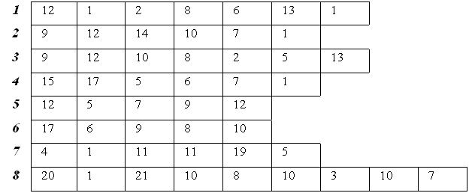
3. «Рабочая область окна программы MSExcel»
Ключ:
Ответ

Slide 5
1. Ответы:
По горизонтали: 4. Дисковод. 7. Монитор. 9. Регистры. 11. Магистраль. 13. Винчестер. 14. Микрофон. 15. Шина.
По вертикали: 1. Плоттер. 2. Адаптер. 3. Модем. 5. Сопроцессор. 6. Микропроцессор. 8. Колонки. 10. Сканер. 12. Принтер. 14. Мышь.
Назад

Slide 6
2. Ответы на кроссворд:
По вертикали: 1. Магистраль 2. Диск 3. Куллер 4. Компьютер 9. Принтер 10. Память 11. Дисковод 13. Модем 15. Процессор.
По горизонтали: 3. Колонка 4. Клавиатура 5. Видеокарта 6.Корпус 7. Мышь 8. Порт 10. Провод 12. Сканер 13. Монитор 14. Клавиша 16. Карта 17. Микрофон.
Назад

Slide 7
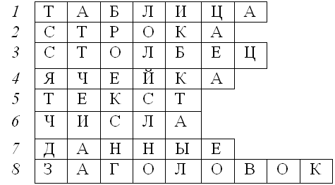
3.

